Slide 1


Slide 2
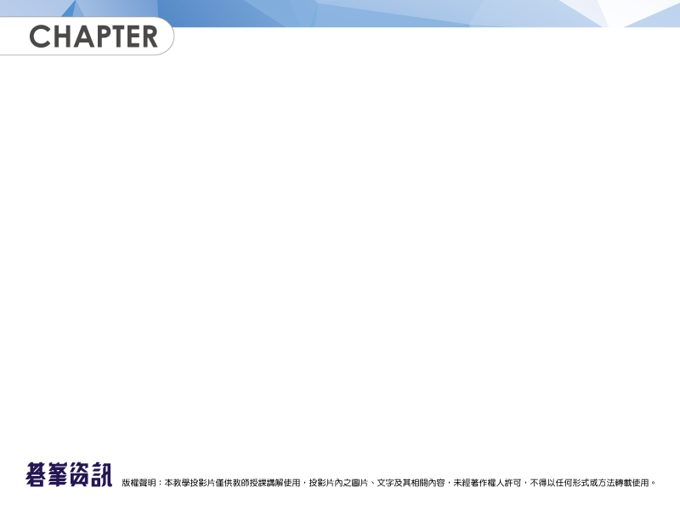
21 購物車
21-1 認識購物車
21-2 組成網頁的檔案清單
21-3 網頁的執行流程

Slide 3
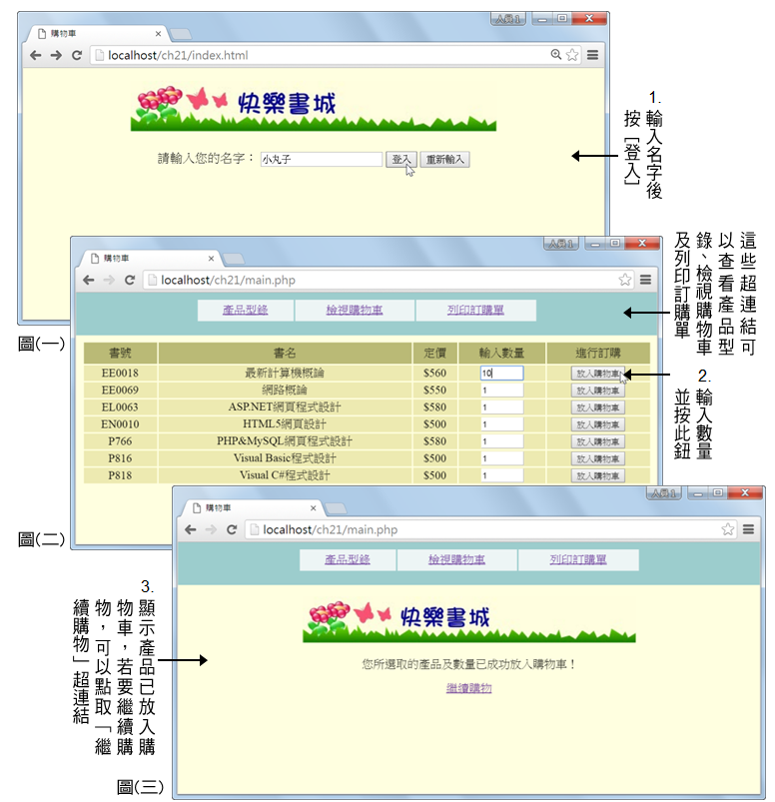
21-1 認識購物車
以下各圖是我們即將要製作的購物車。

Slide 4
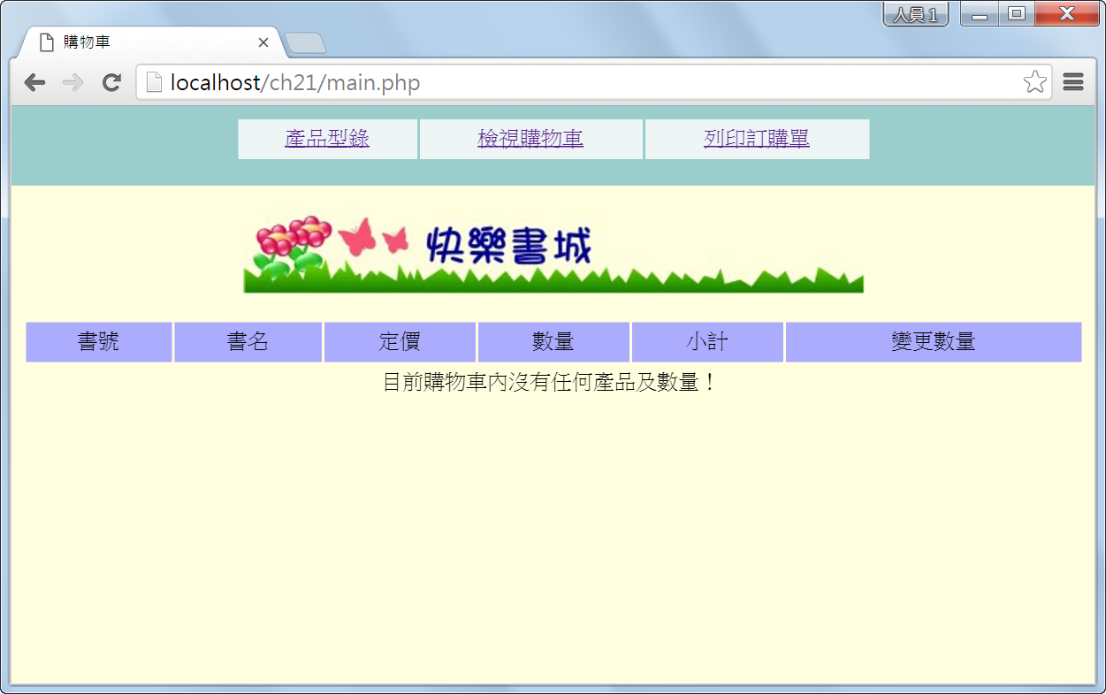
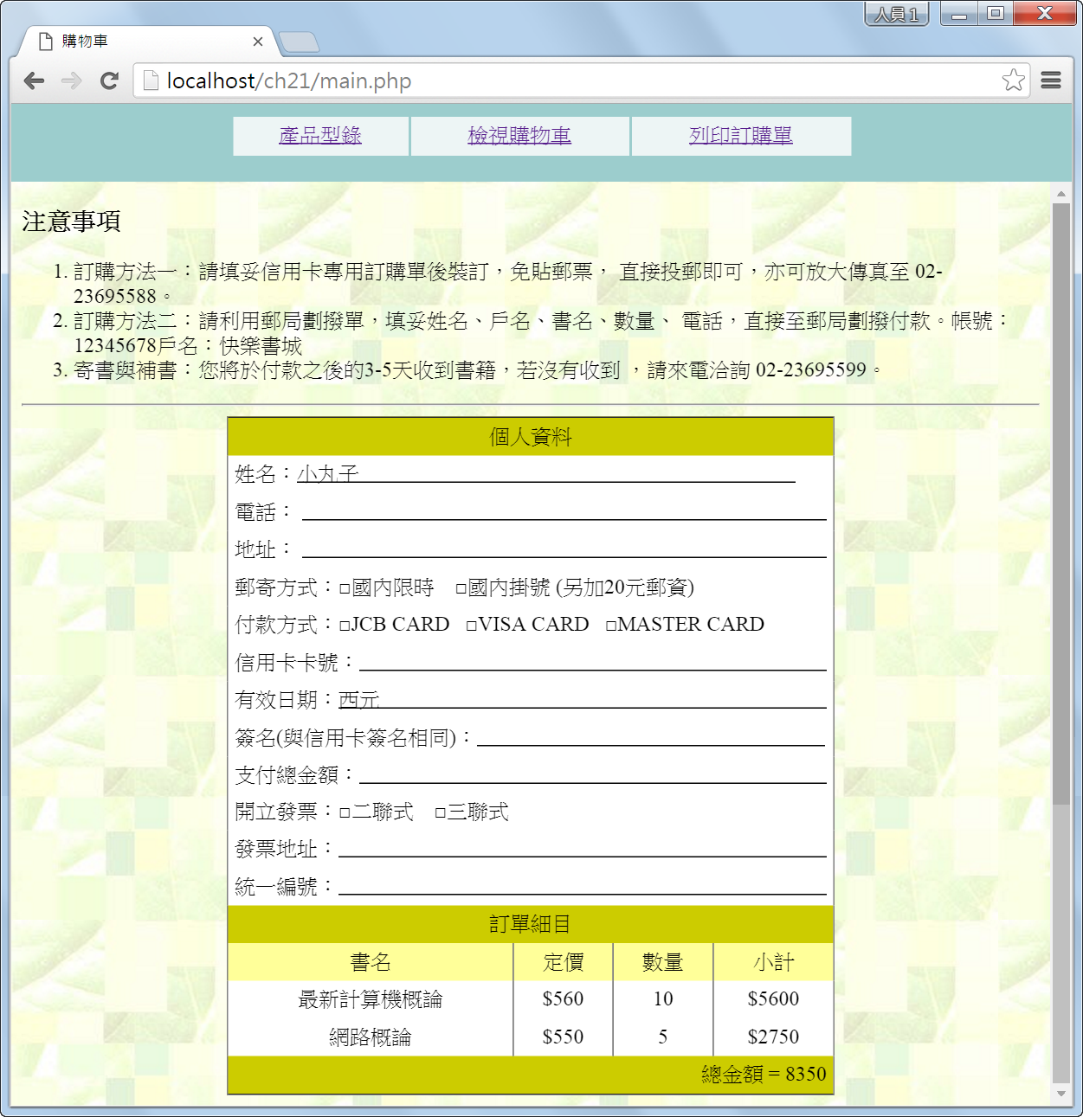
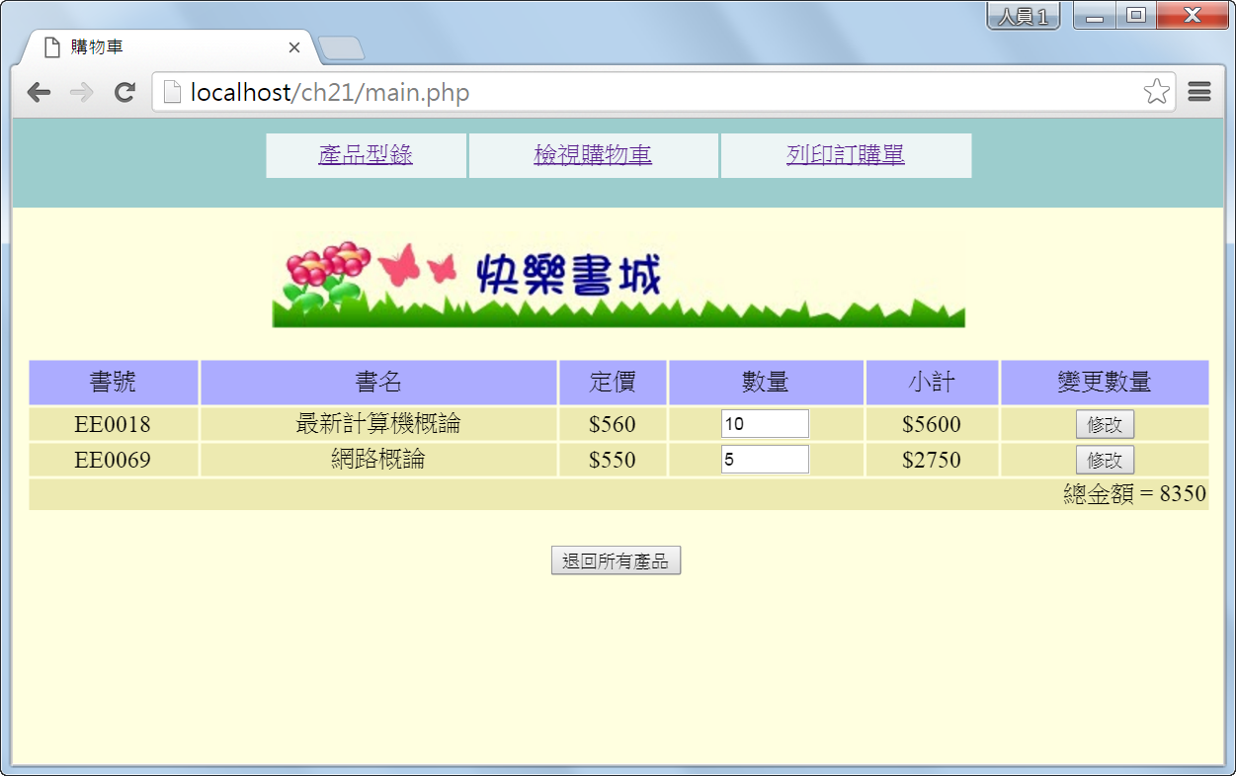
圖(四) 購物車內沒有產品
圖(五)購物車內有產品
圖(六)

Slide 5
21-2 組成網頁的檔案清單
這個購物車存放在隨書光碟的 \samples\ch21\ 資料夾，它總共用到如下檔案：
fig1.jpg
bg1.jpg
index.htm
main.php
show_link.htm
catalog.php
add_to_car.php
shopping_car.php
change.php
delete_order.php
print_order.php
store資料庫

Slide 6
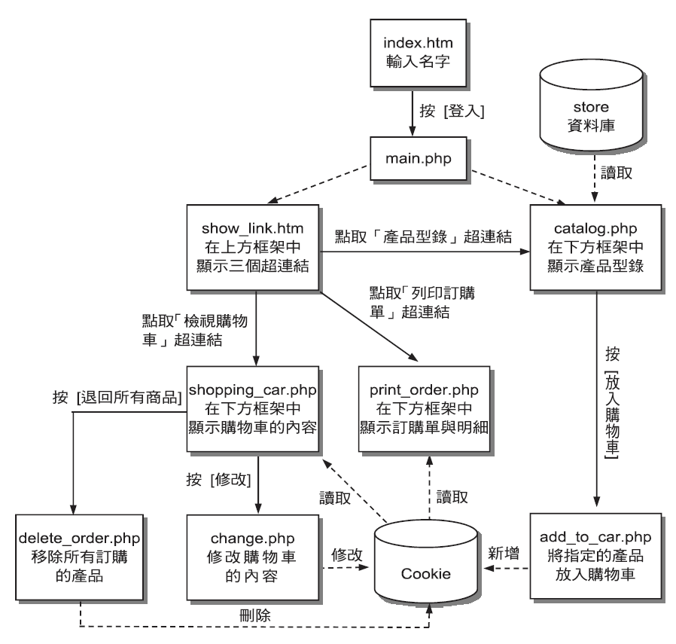
21-3 網頁的執行流程

